Slide 1
多模态情感分析——结题报告
报告人：沈禹辰

Slide 2
概述
1.句子级情感分析
2.方面级情感分析
3.多模态情感分析

Slide 3
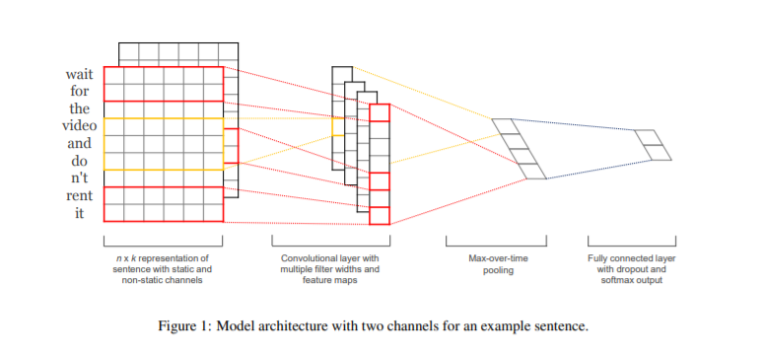
1. 句子级情感分析
论文：Convolutional Neural Networks for Sentence Classification
作者：Yoon Kim
a. 模型概述：
来源：https://arxiv.org/abs/1408.5882

Slide 4
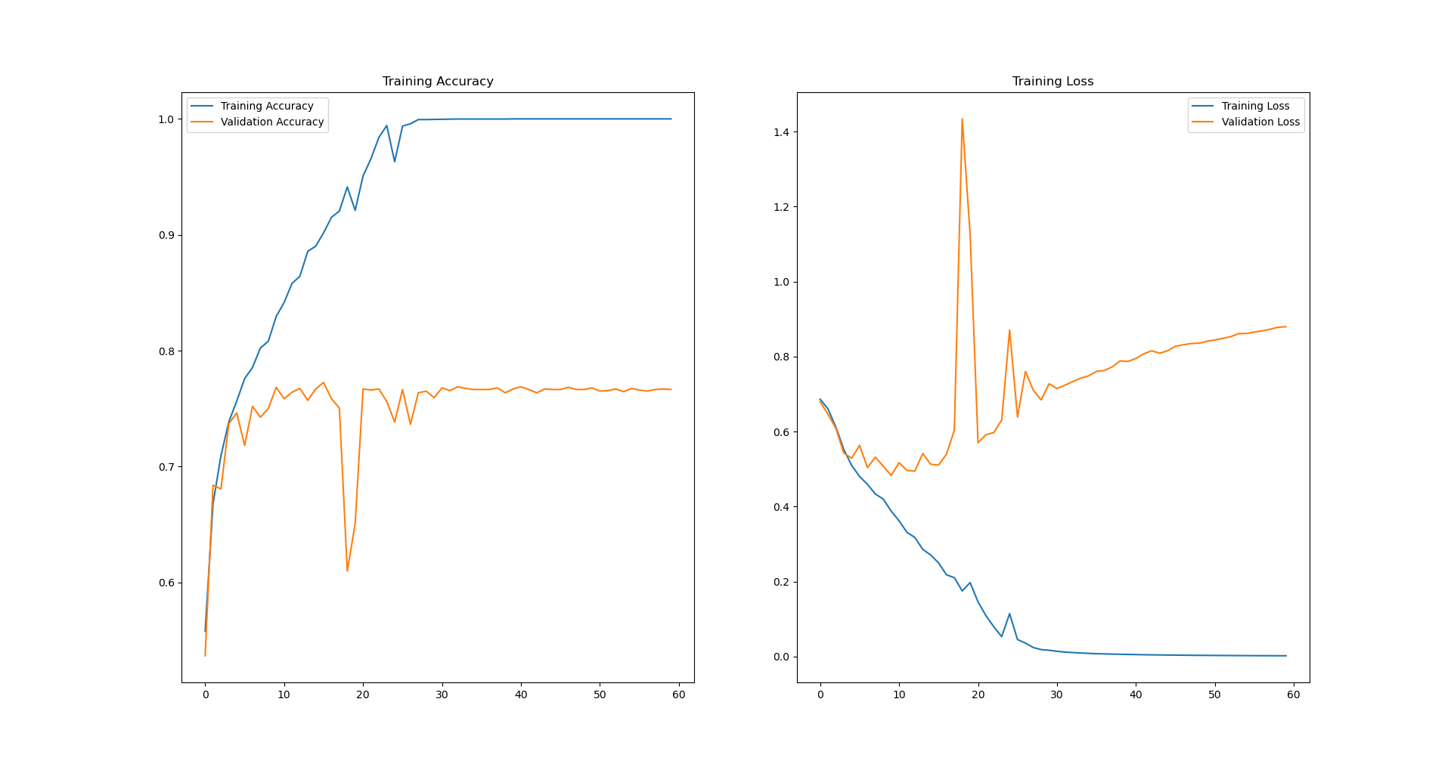
1. 句子级情感分析
b. 实验结果
数据集：Cornell Movie Review dataset---sentence polarity dataset v1.0
词向量：Glove---6B 200d
Test-Acc: 0.77
Test-Loss: 0.49
数据集：https://www.cs.cornell.edu/people/pabo/movie-review-data/
词向量：https://nlp.stanford.edu/projects/glove/

Slide 5
1. 句子级情感分析
c. 实验思考&猜想
CNN作为特征提取器，对句子的词向量矩阵有一定的特征提取能力
如果能对句子的词向量矩阵做一个变换（如attention），使得情感关键词的对应向量更大，那么通过max pooling层提取的特征可能会更加显著，从而提升模型的判别能力

Slide 6
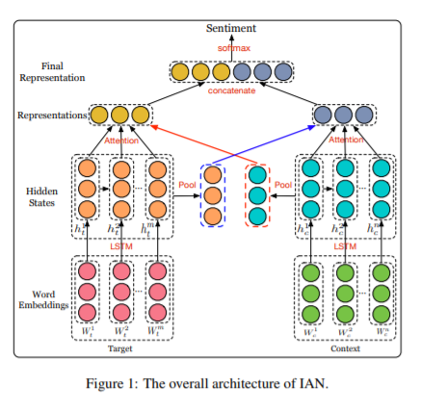
2. 方面级情感分析
论文：Interactive Attention Networks for Aspect-Level Sentiment Classification
作者：Dehong Ma etc.
a. 模型概述
来源：https://arxiv.org/abs/1709.00893

Slide 7
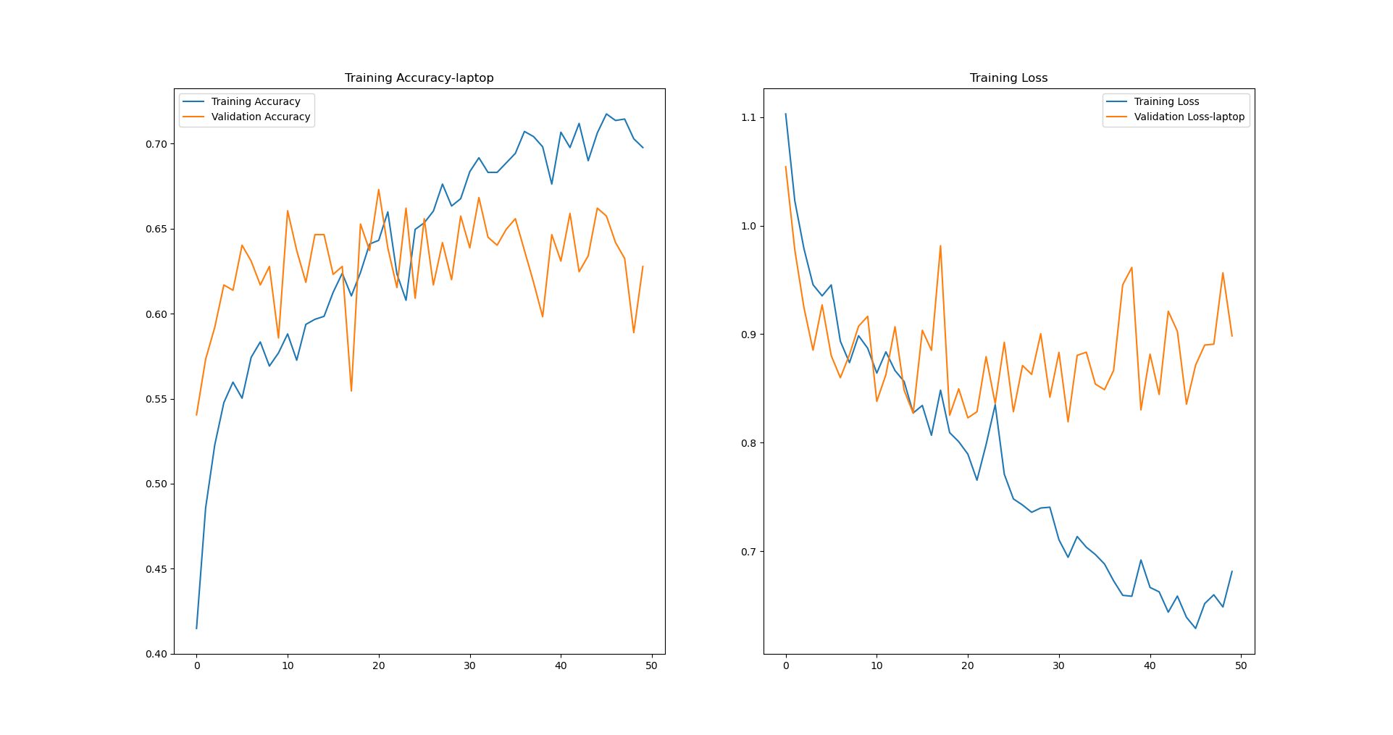
2. 方面级情感分析
b. 实验结果
数据集：semEval 2014 restaurant and laptops datasets
词向量：Glove---6B 300d
laptops
Test-Acc：0.67
Test-Loss: 0.82
数据集：https://alt.qcri.org/semeval2014/task4/index.php?id=data-and-tools
词向量：https://nlp.stanford.edu/projects/glove/

Slide 8
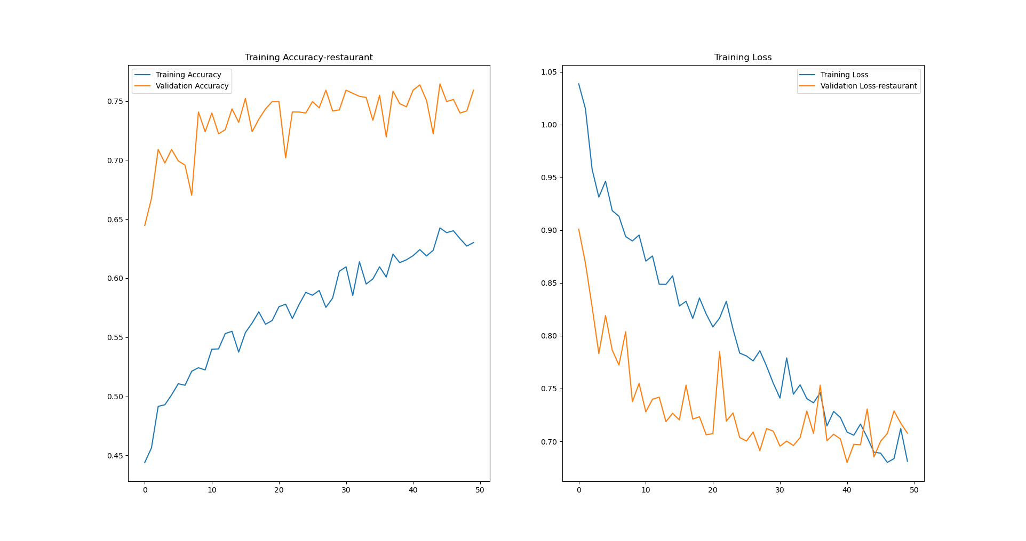
2. 方面级情感分析
b. 实验结果
restaurant
Test-Acc：0.77
Test-Loss: 0.68

Slide 9
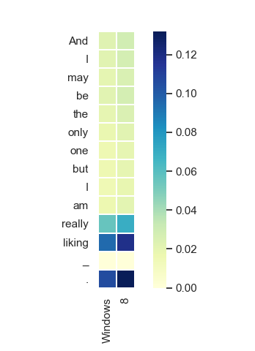
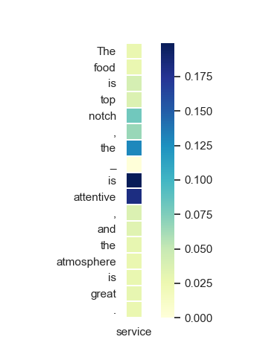
2. 方面级情感分析
c. 注意力可视化
Lap：label = 2, prediction = 2
Rest：label = 2, prediction = 2

Slide 10
2. 方面级情感分析
d. 模型对比
model | laptop-acc | improvement | restaurant-acc | improvement | description
IAN | 0.6729 | - | 0.7663 | - | the origin structure of IAN
IAN-BERT | 0.7729 | 14.861% | 0.8228 | 7.373% | replacing the LSTM structure of IAN with BERT encoder
BERT* | 0.7561 | 12.364% | 0.8224 | 7.321% | origin BERT structure, use [CLS]s for classification
*: 结果来自石佳一

Slide 11
2. 方面级情感分析
e. 实验思考&猜想
分别考虑上下文和目标词可以提高模型的分析能力
注意力机制能提升IAN模型对于情感词的关注度，然而其效果取决于词向量的质量——将静态GloVe词向量替换为动态词向量（如用BERT编码）后，模型的准确率则进一步提升
由于BERT已经实现了注意力机制，再次对BERT的输出进行interactive attention的效果并不明显，从对比实验的结果也可以看出，IAN-BERT和BERT在两个数据集上的差距并不显著

Slide 12
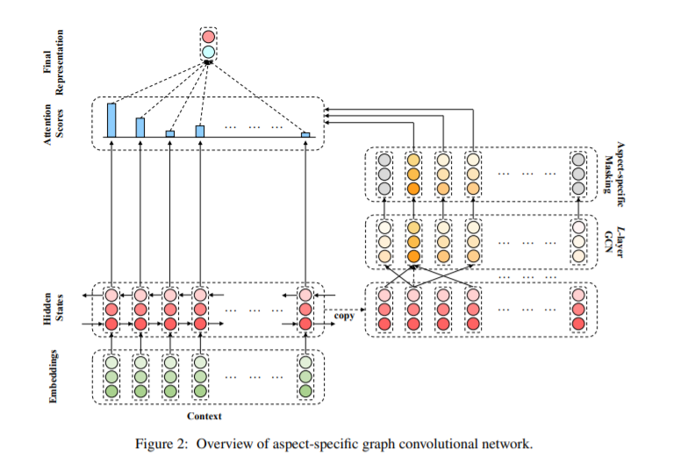
2. 方面级情感分析
论文：Sentiment Classification with Aspect-specific Graph Convolutional Networks
作者：Chen Zhang etc.
a. 模型概述
来源：https://arxiv.org/abs/1909.03477

Slide 13
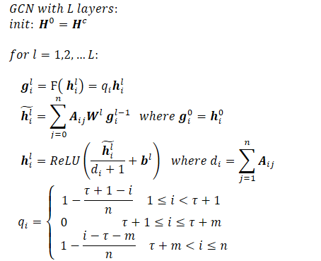

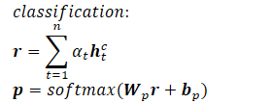
2. 方面级情感分析
a. 模型概述

Slide 14
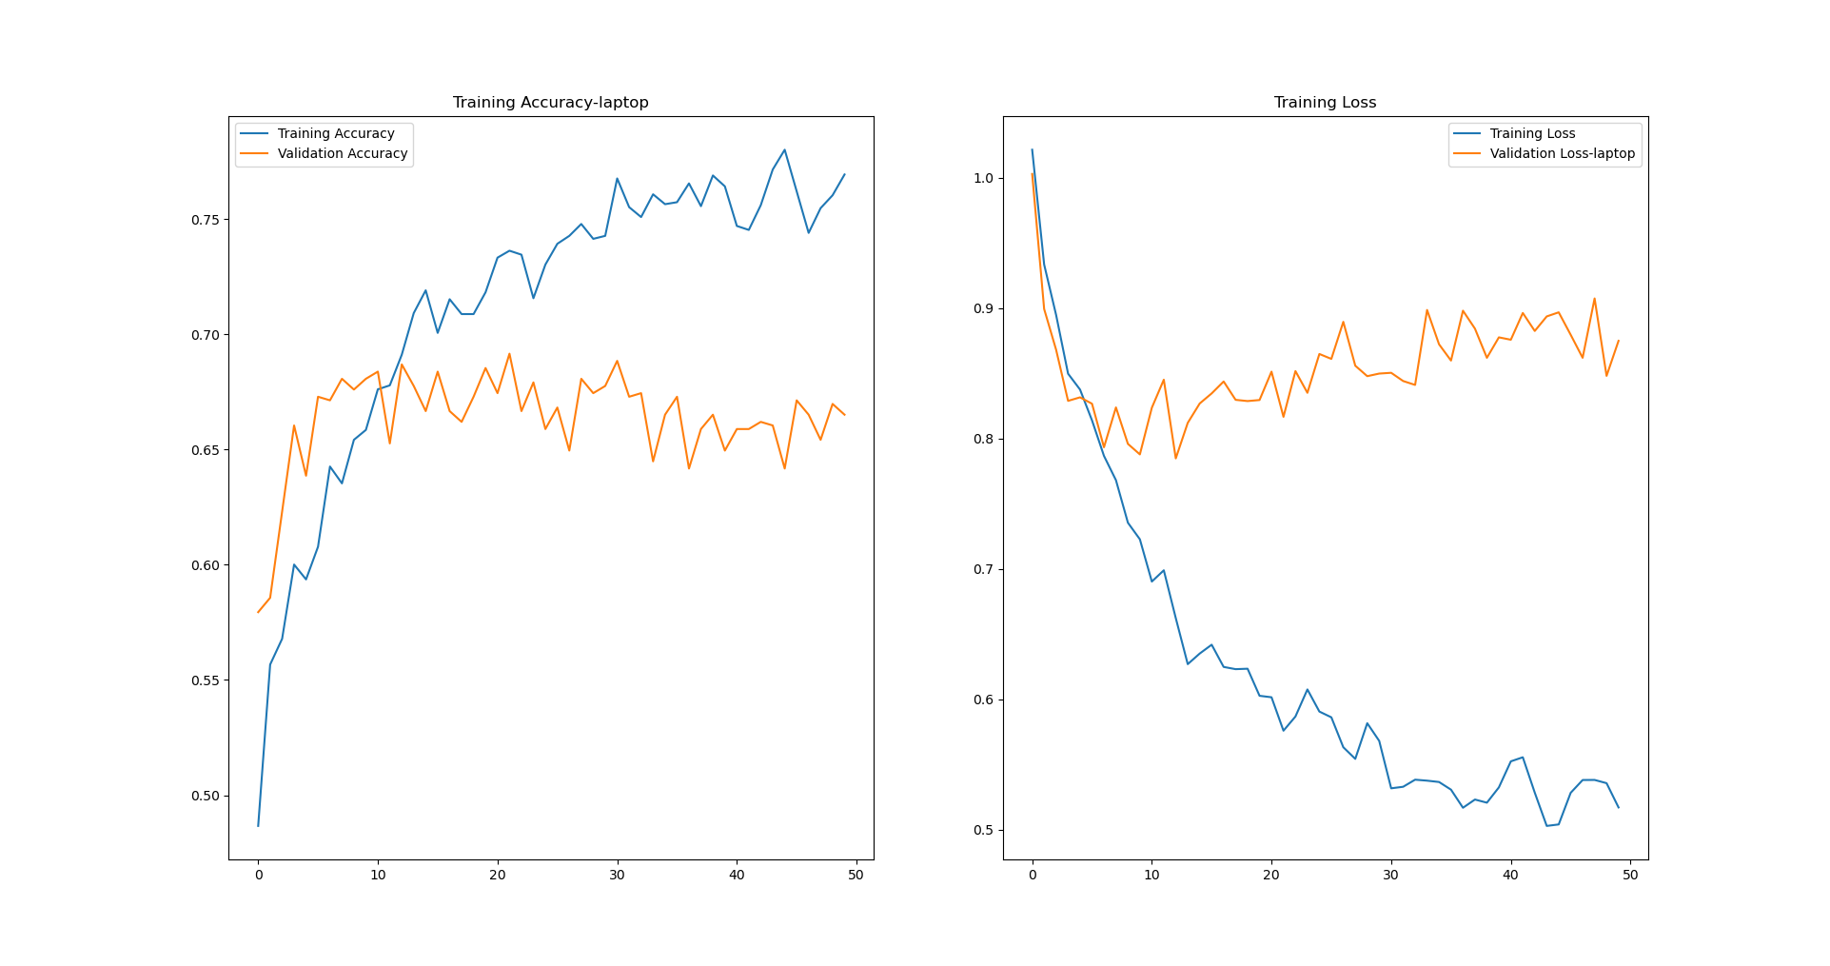
2. 方面级情感分析
b. 实验结果
数据集：semEval 2014 restaurant and laptops datasets
词向量：Glove---6B 300d
laptops
Test-Acc：0.69
Test-Loss: 0.82
数据集：https://alt.qcri.org/semeval2014/task4/index.php?id=data-and-tools
词向量：https://nlp.stanford.edu/projects/glove/

Slide 15
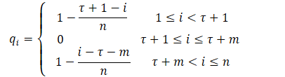
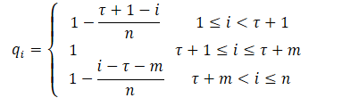
2. 方面级情感分析
c. 模型对比-1
model | laptop-acc | improvement | description
ASGCN-DT-origin | 0.6916 | 2.779% | use function Ϝ(·) from the origin paper, mask target vectors
ASGCN-DT-keep-t | 0.6791 | 0.921% | use function Ϝ(·) but keep target vectors
ASGCN-DT-no-mask | 0.6885 | 2.318% | keep all vectors from the previous GCN layer
IAN | 0.6729 | - | -
origin:
keep-t:
no-mask:

Slide 16
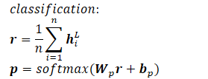
2. 方面级情感分析
c. 模型对比-2
model | laptop-acc | improvement | description
ASGCN-DT-origin | 0.6916 | 2.779% | original structure of ASGCN-DT
ASGCN-DT-no-att | 0.6698 | -0.461% | removed attention, only use GCN
IAN | 0.6729 | - | original structure of IAN
对于ASGCN-DT-no-att，计算GCN最后一层L的输出词向量的平均值作为分类器的输入
即：

Slide 17
2. 方面级情感分析
d. 实验思考&猜想
考虑了句子的语法结构后，GCN相较于一般的注意力机制也有能力获取上下文和目标之间的信息， ASGCN-DT-no-att（仅用GCN的信息做分类）的效果和IAN大致接近
GCN和注意力机制的结合能进一步提升模型的分类能力
在ASGCN-DT-origin的GCN层中，每次都mask了上一层目标词对应的词向量，并对非目标词（上下文）做了对应的权重衰减，这样的做法强制让模型通过上下文建模目标词，取得的分类效果也好于ASGCN-DT-keep-t(保留上一层目标词的词向量)和ASGCN-DT-no-mask(不对上一层的输出做任何处理)

Slide 18
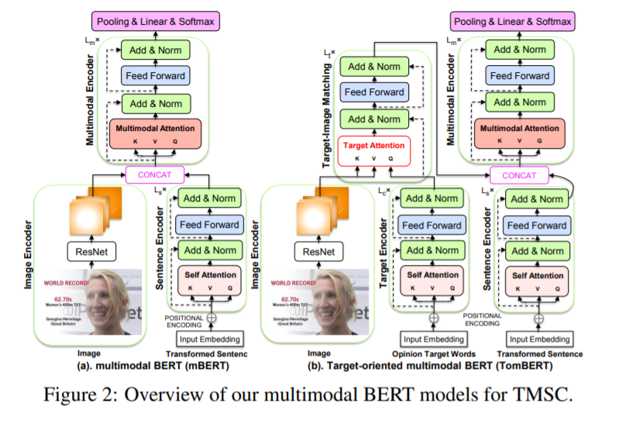
3. 多模态情感分析
论文：Adapting BERT for Target-Oriented Multimodal Sentiment Classification
作者：Jianfei Yu and Jing Jiang
a. 模型概述
来源：https://www.ijcai.org/proceedings/2019/0751.pdf

Slide 19
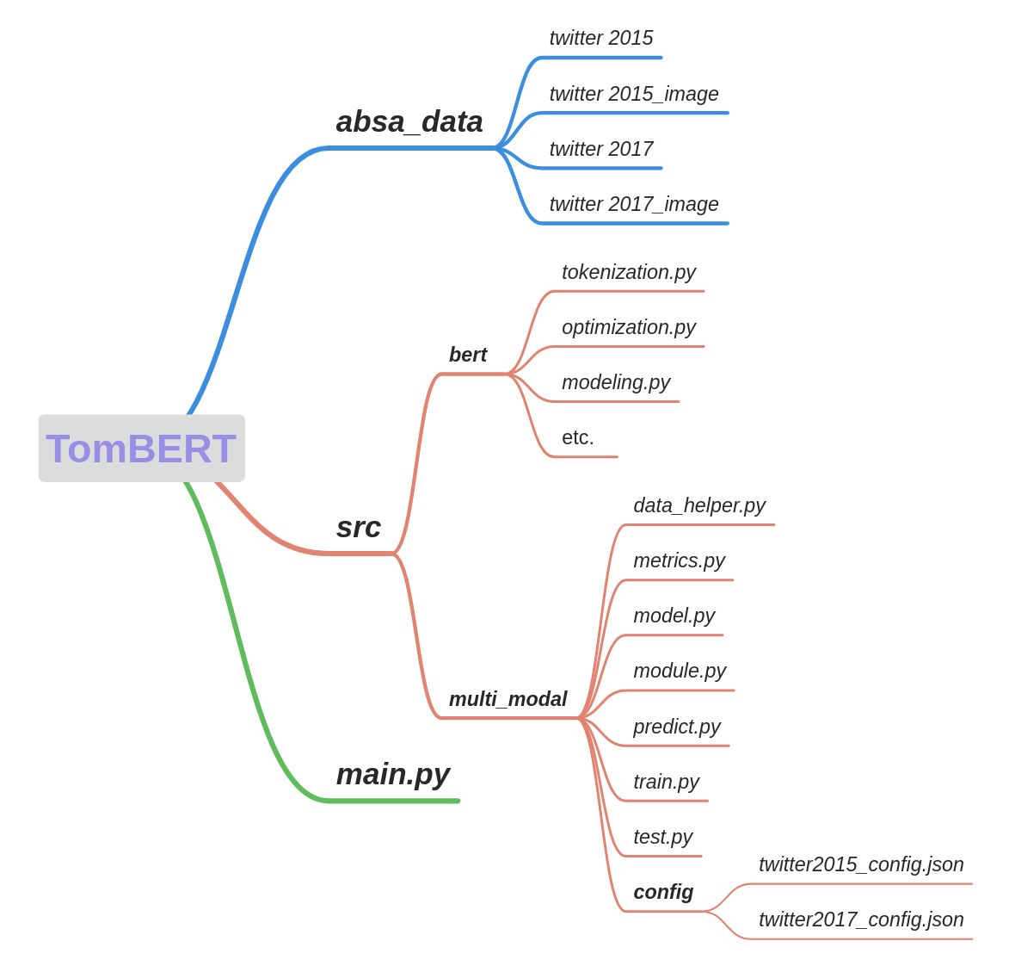
3. 多模态情感分析
b. 代码分析

Slide 20
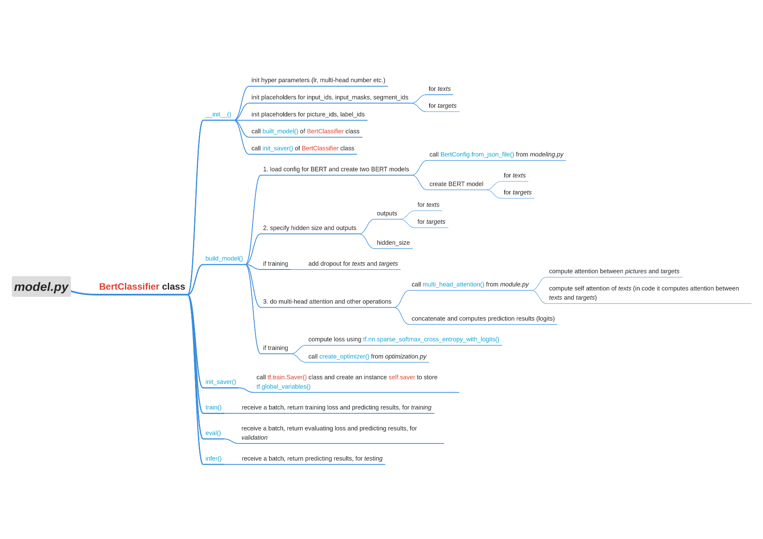
3. 多模态情感分析
b. 代码分析

Slide 21
结语
通过一个半月的夏令营学习，在组长赵飞师兄的指导下，我不仅从零学会了用TensorFlow实现一些简单的情感分析模型，也通过阅读相关的论文——从句子级情感分析，到方面级情感分析，最后到多模态情感分析，对于情感分析的发展脉络有了初步的了解，对自然语言处理也产生了新的理解和认识。
感谢赵飞师兄对于我代码和论文方面的耐心帮助，也祝南大NLP组越来越好！

Slide 22
谢谢观看！

